Slide 1
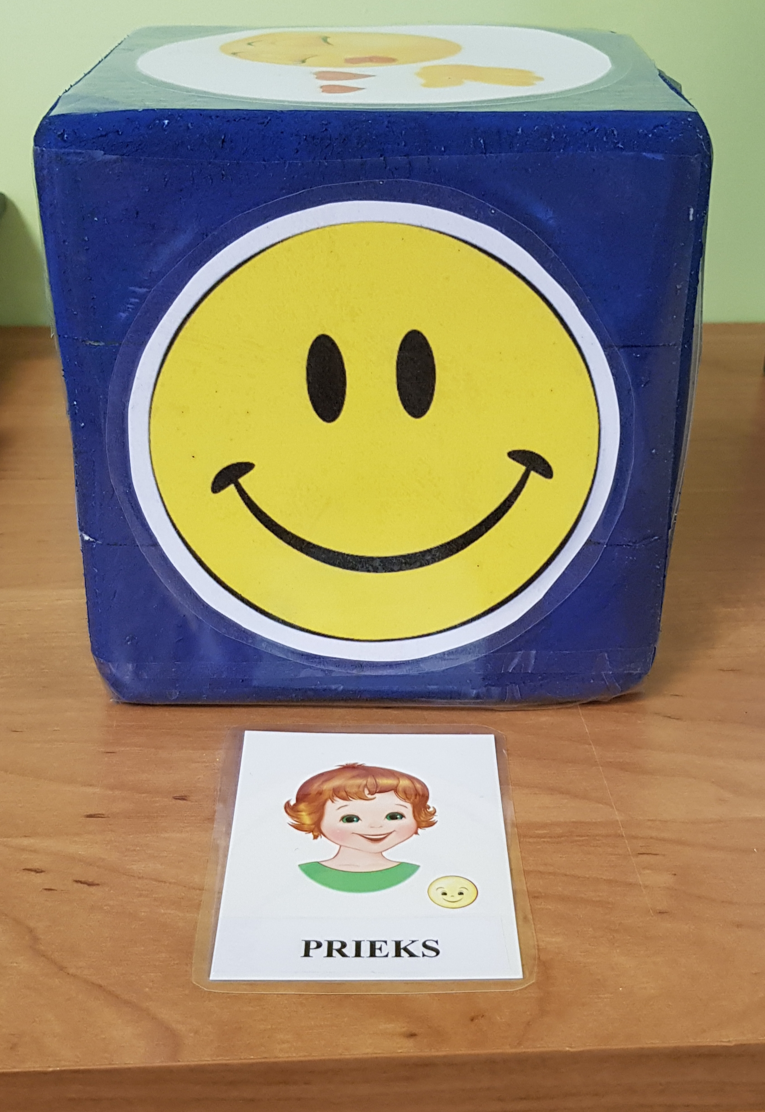
SOCIĀLI EMOCIONĀLO PRASMJU ATTĪSTĪŠANA PIRMSSKOLAS VECUMĀ
Salaspils PII Ritenītis
Latvija
Pirmsskolas skolotājas:
Ina Legzdaine
Simona Salmiņa
2019

Slide 2
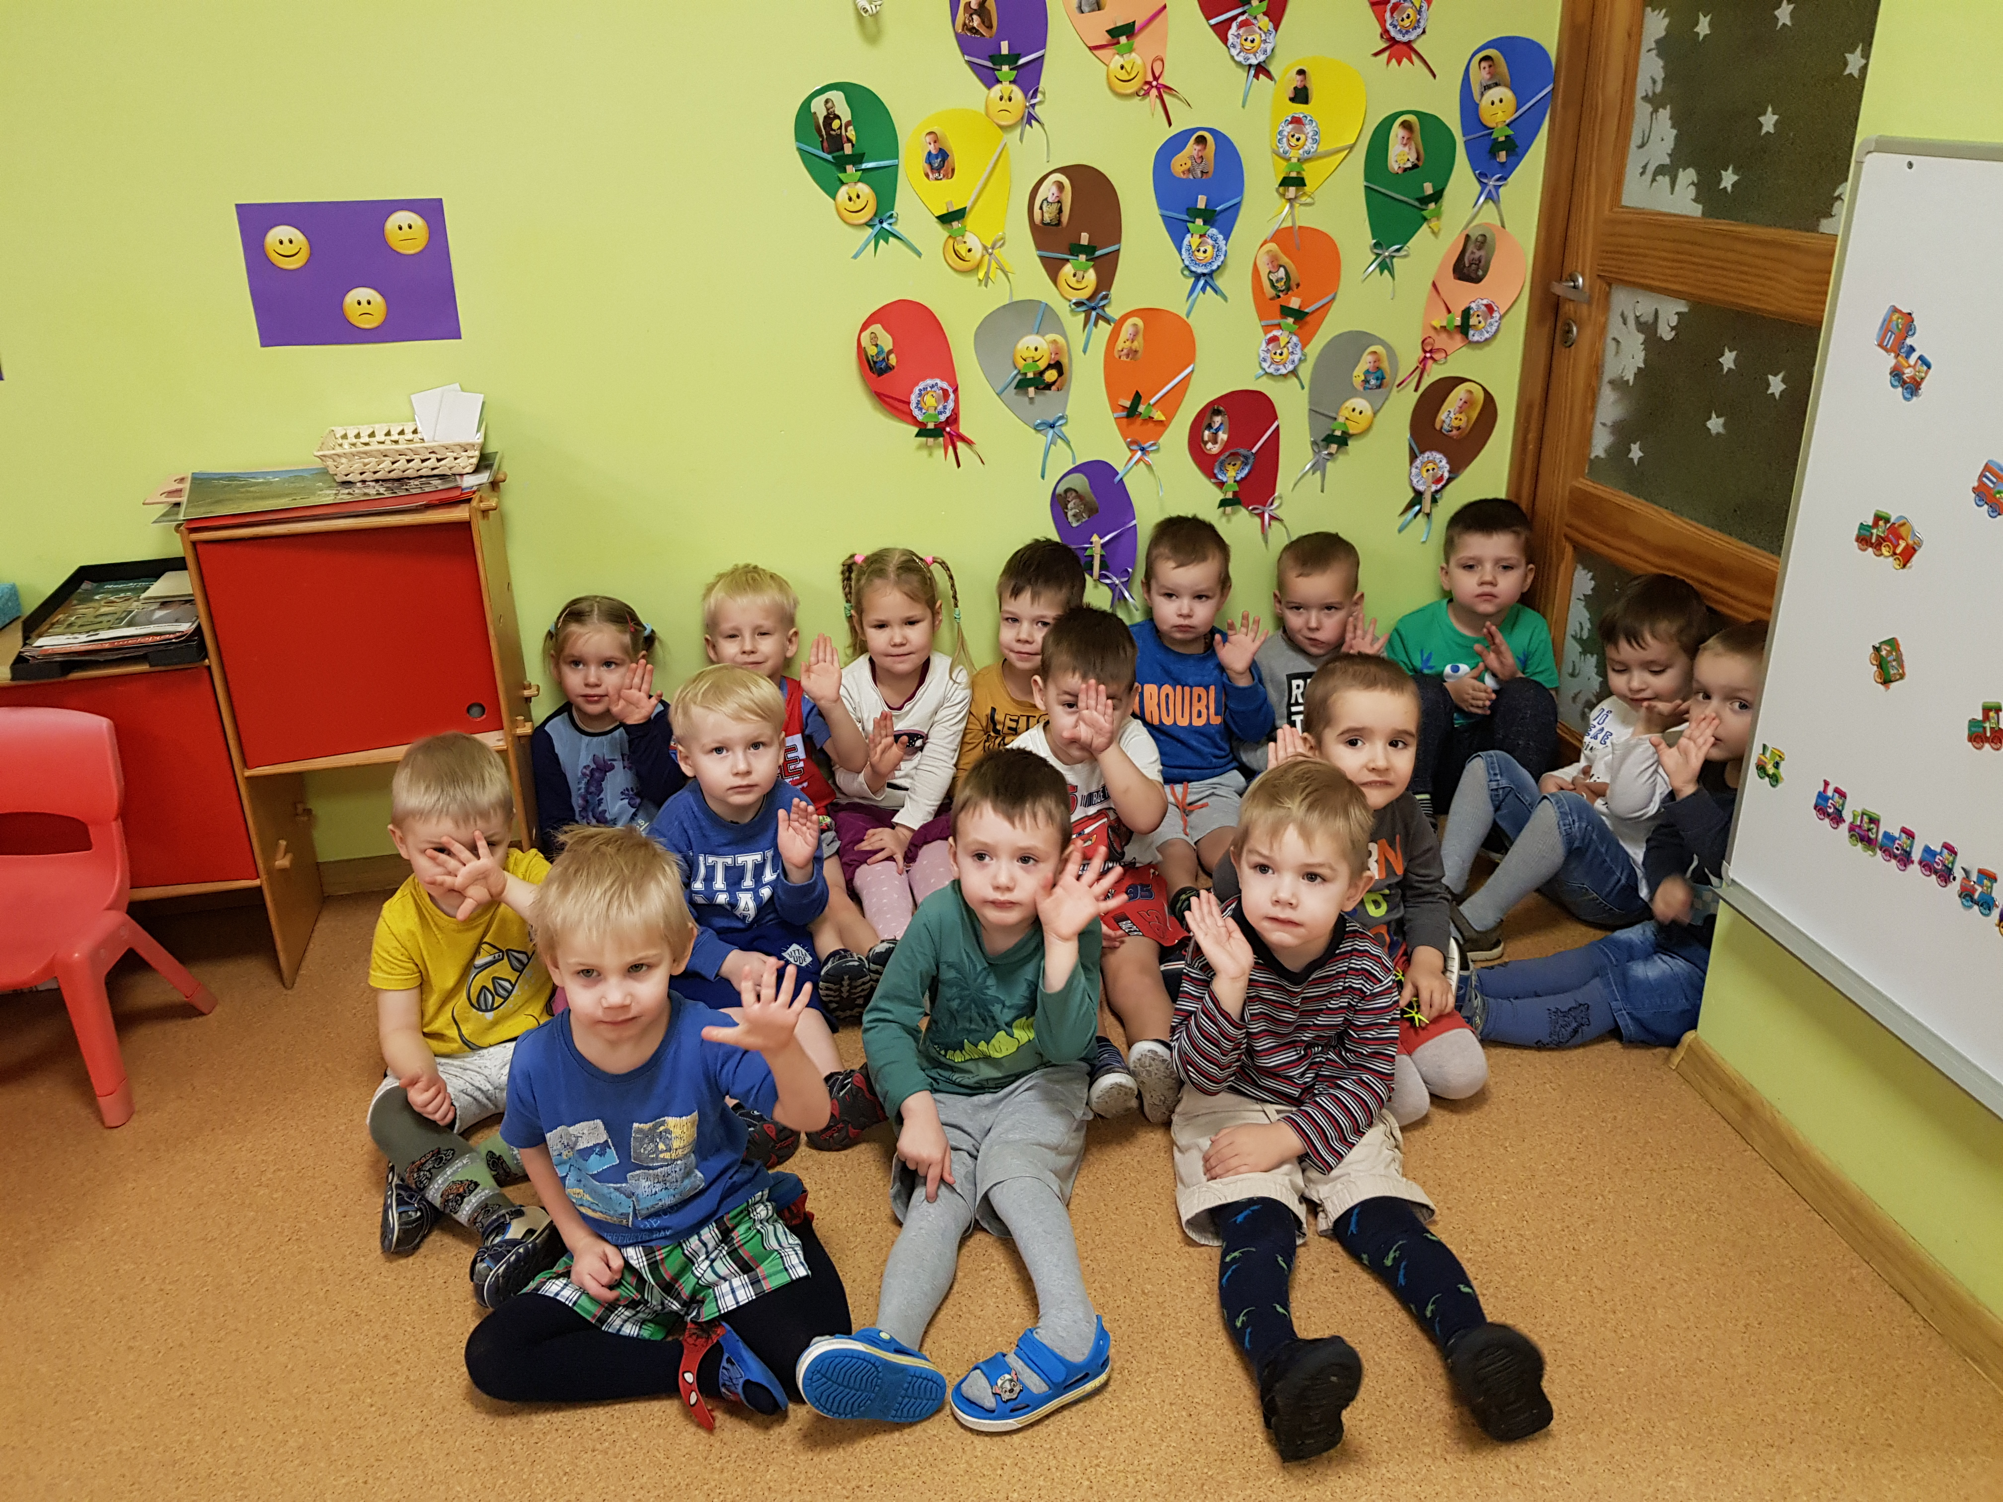
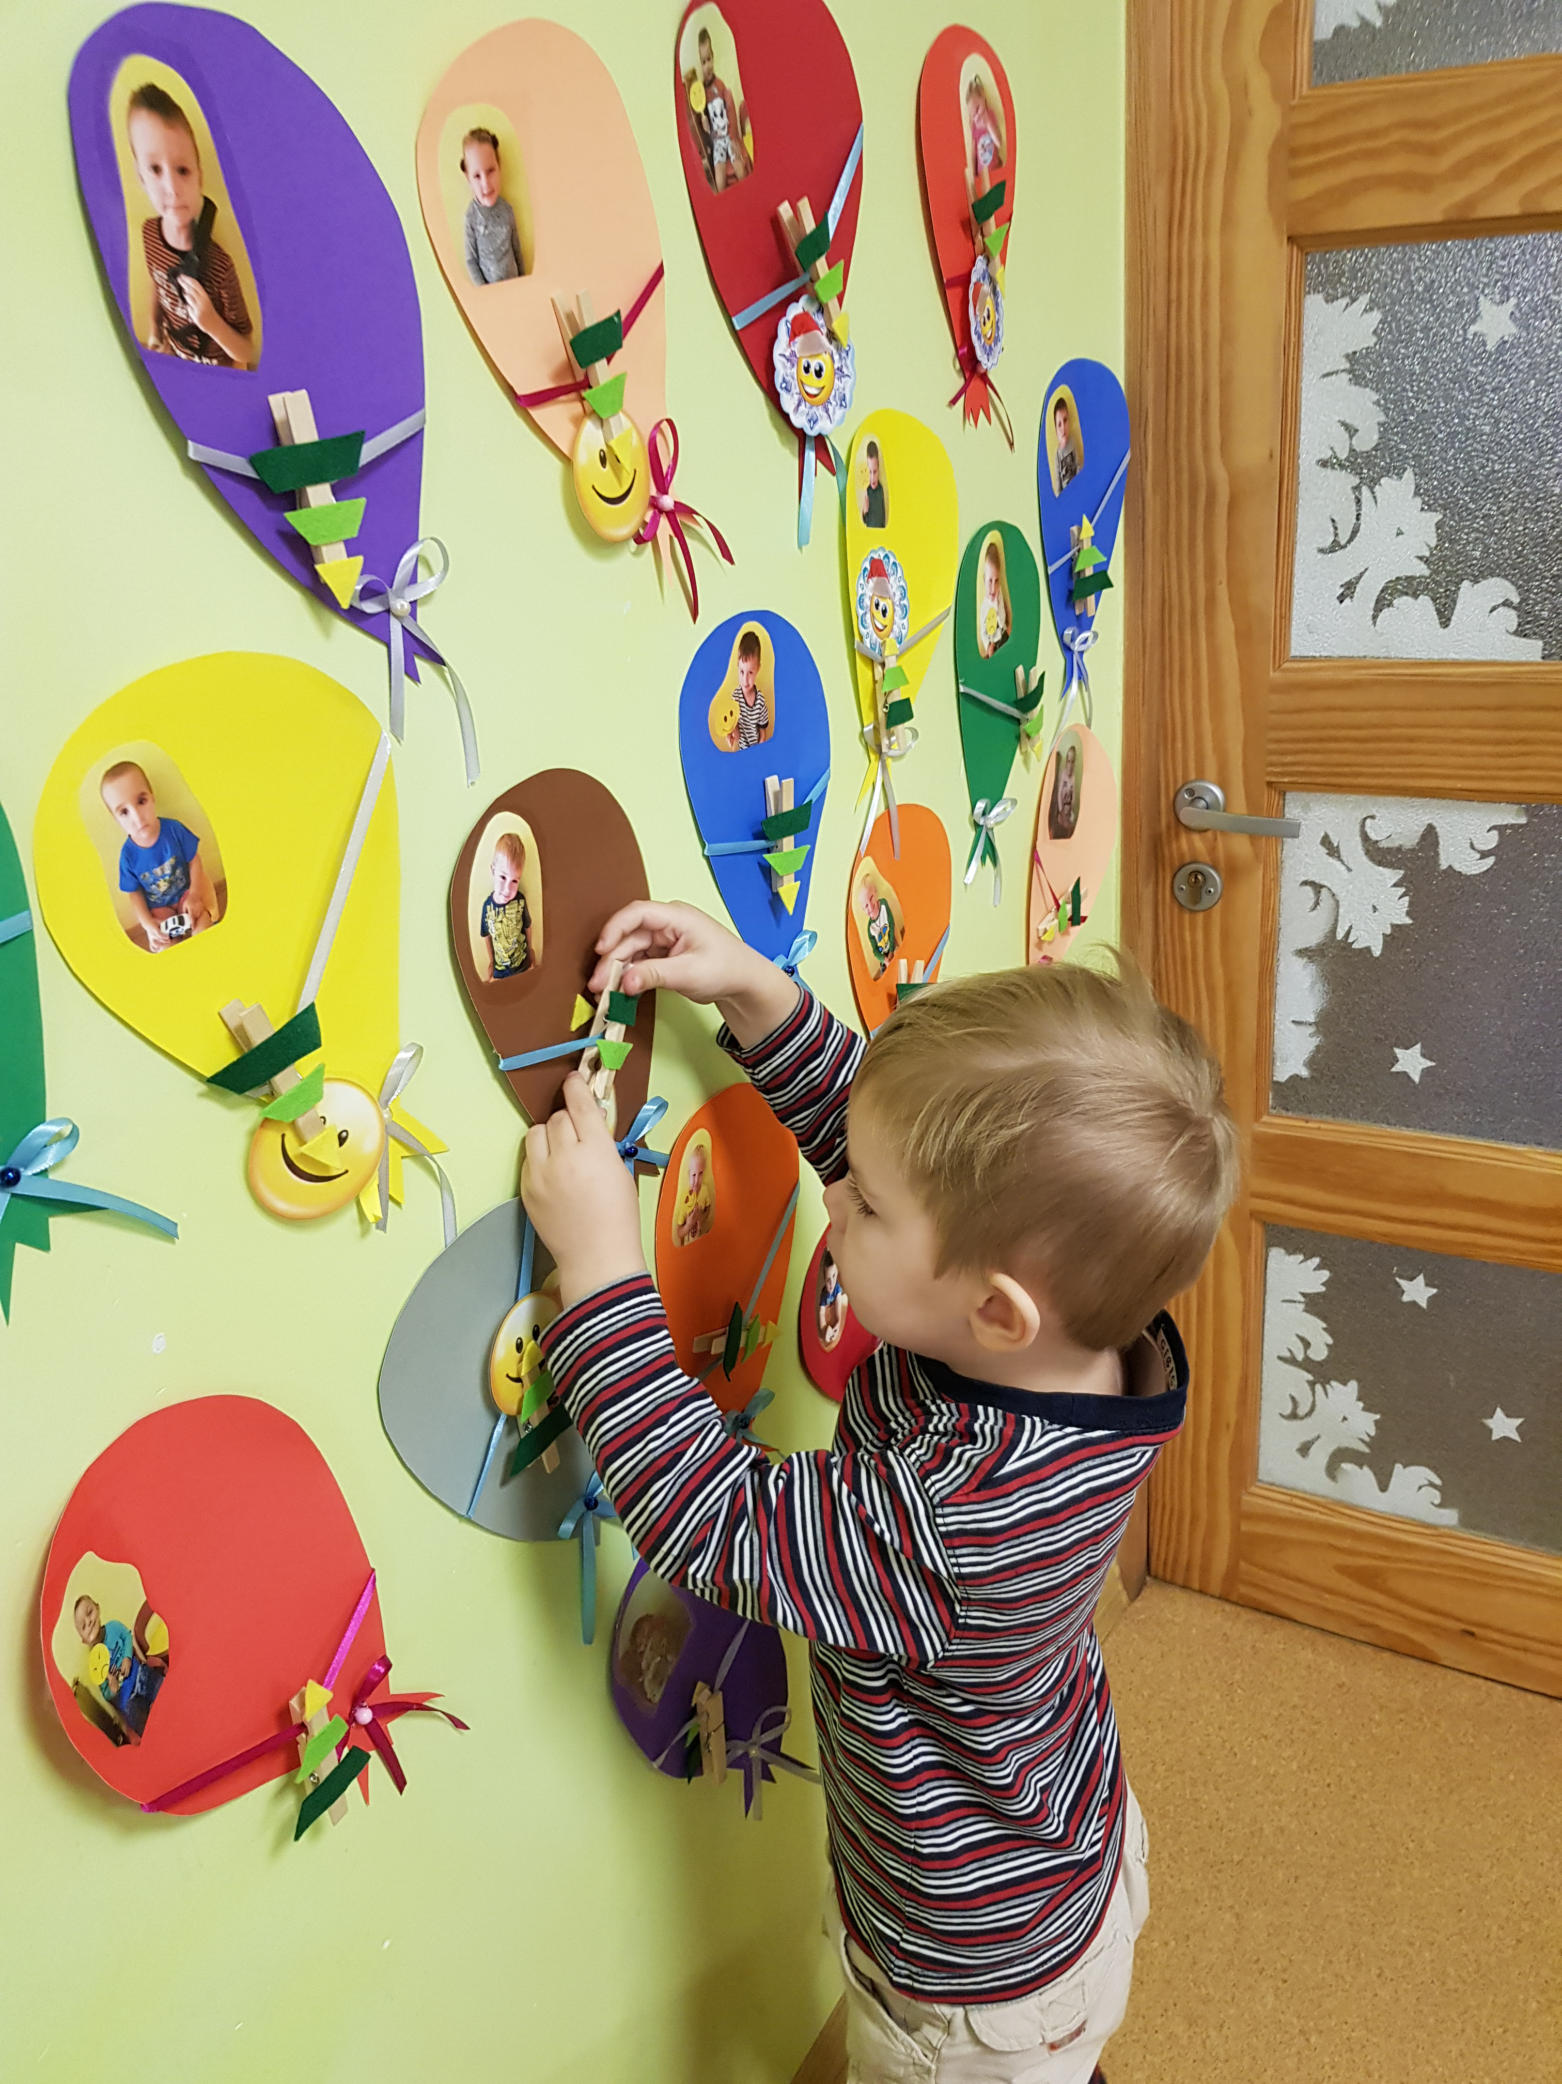
Kā es jūtos šodien atnākot uz bērnudārzu.

Slide 3
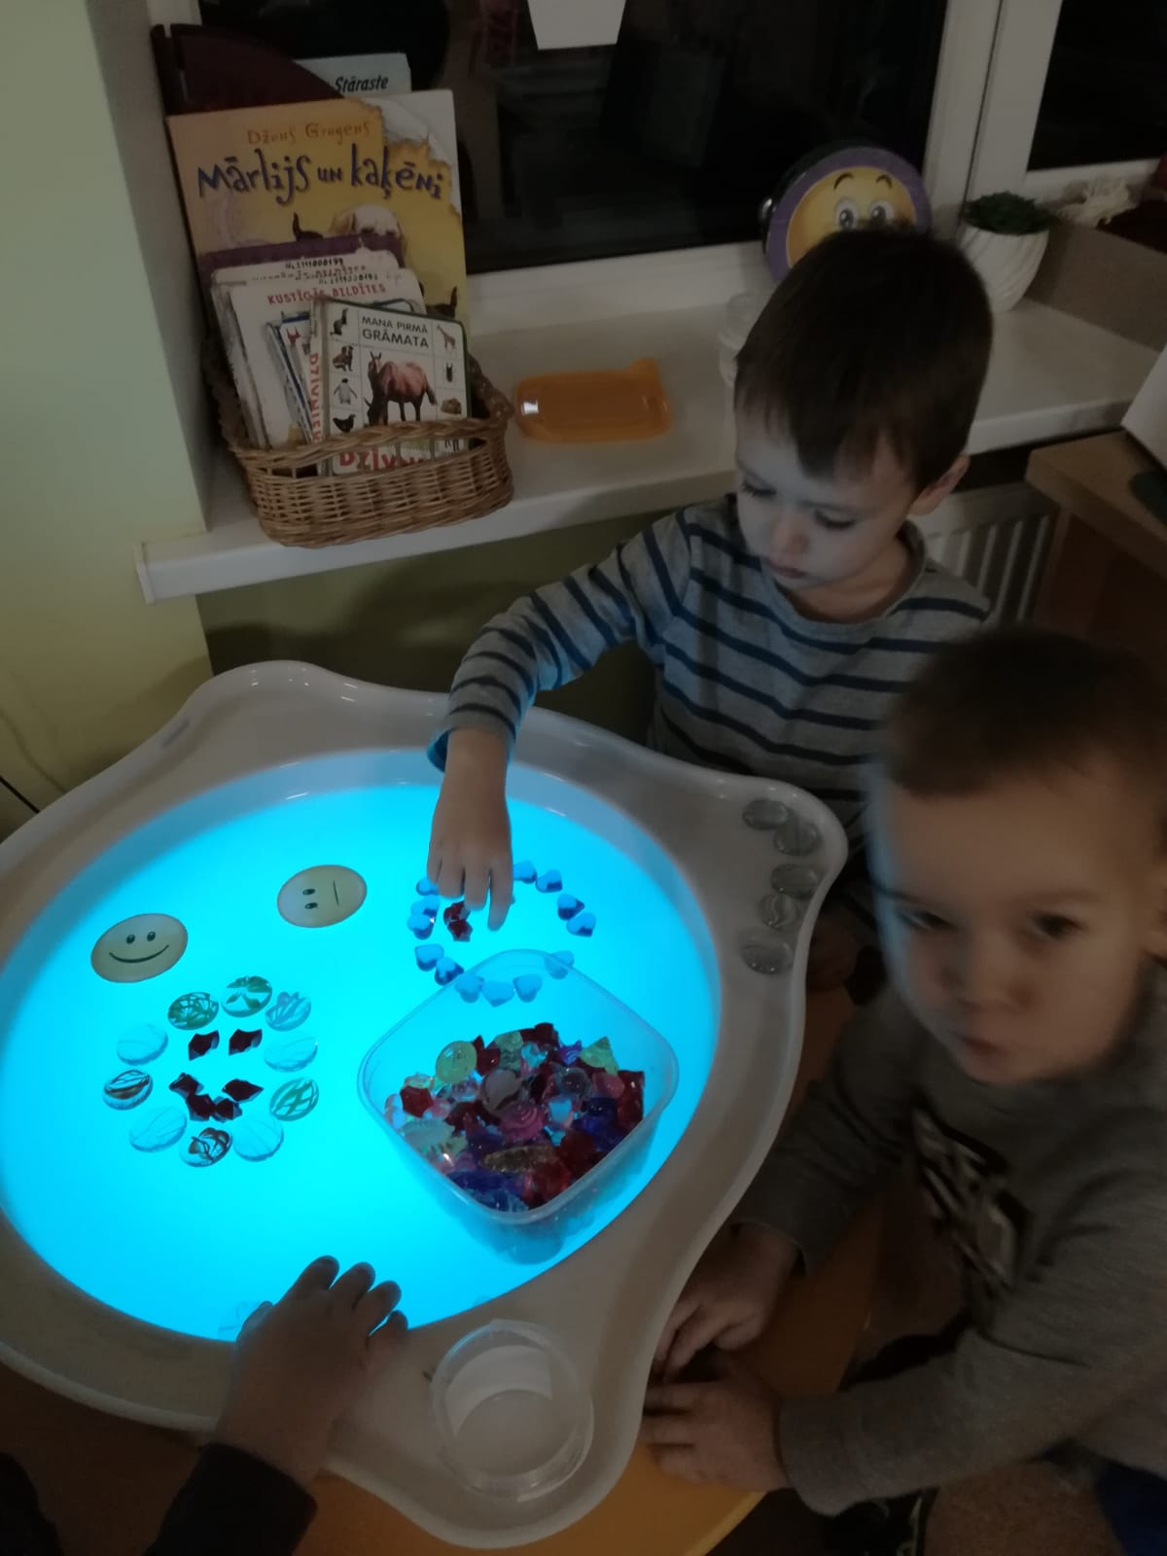
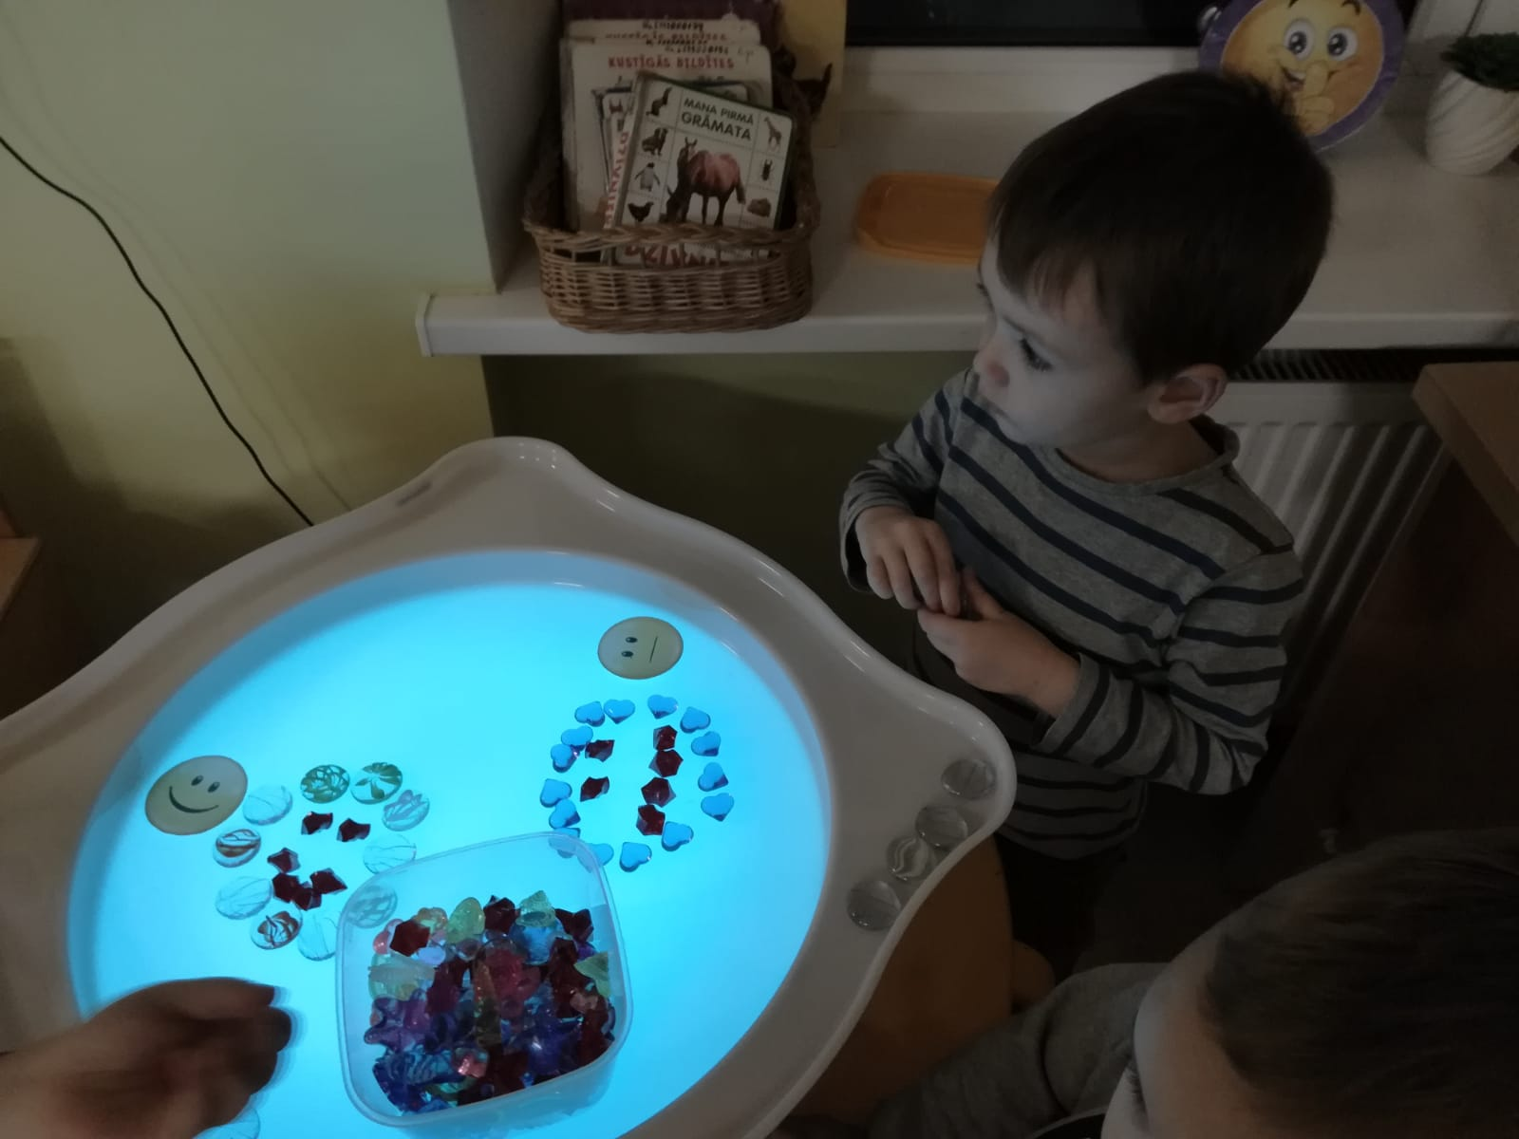
Rīta cēlienā bērniem tiek piedavāts uz gaismas galda izveidot emociju-kā es jūtos.

Slide 4
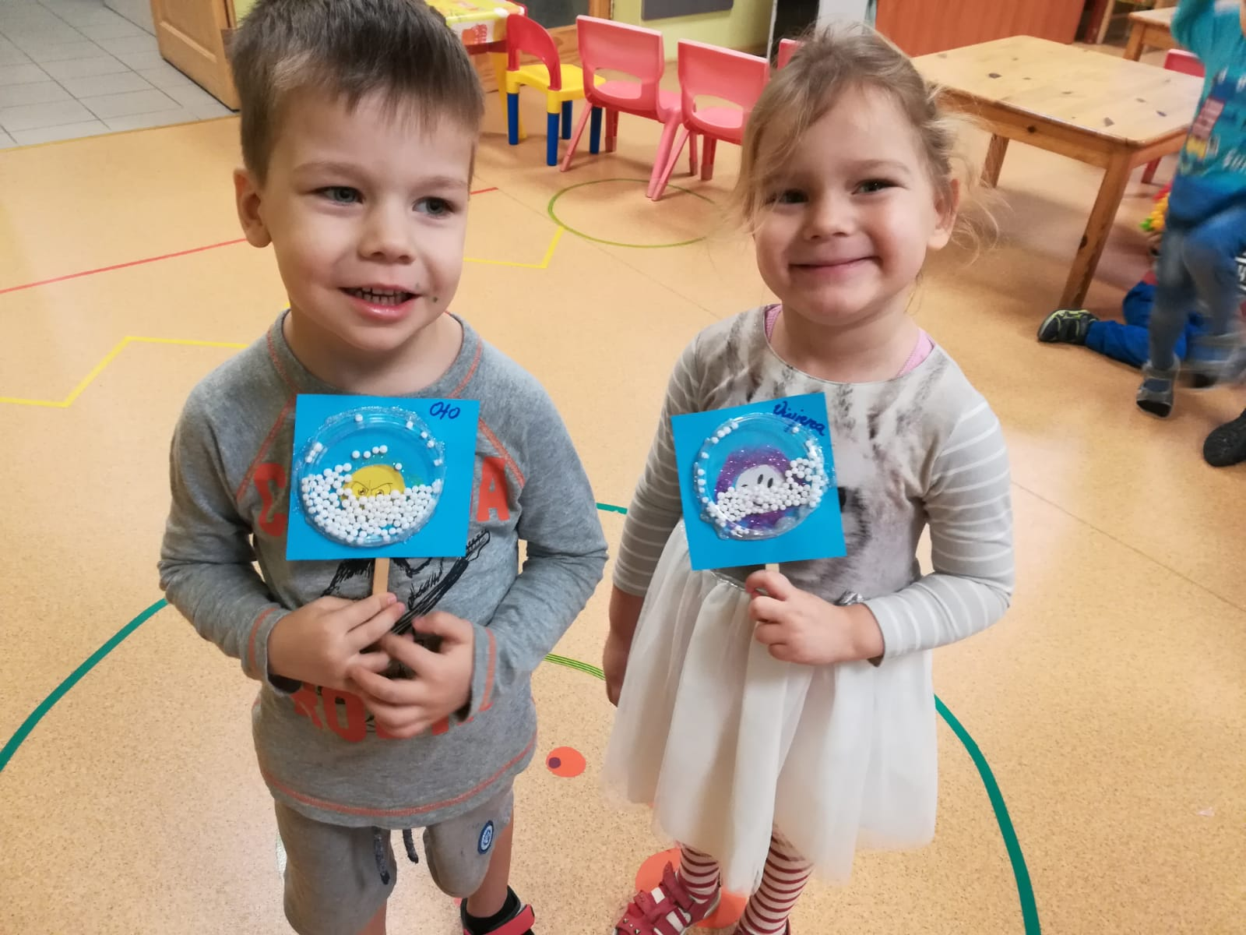
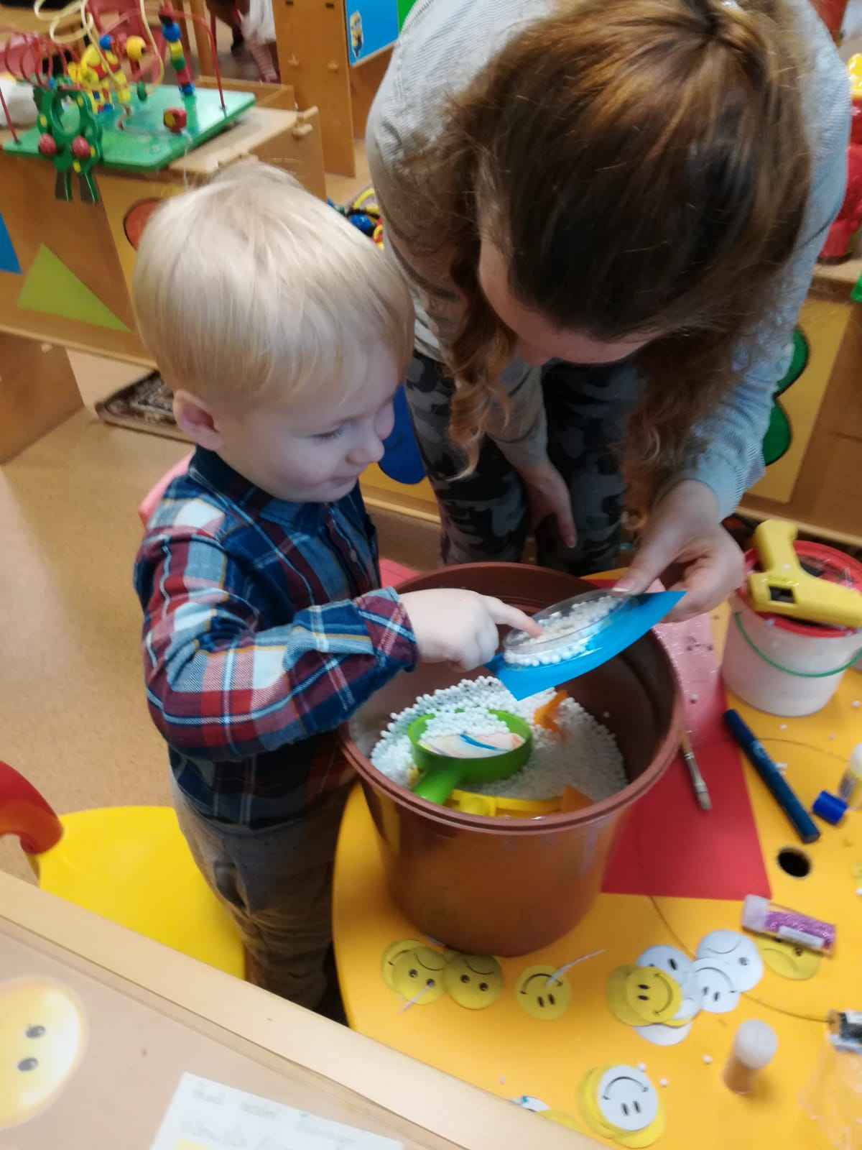
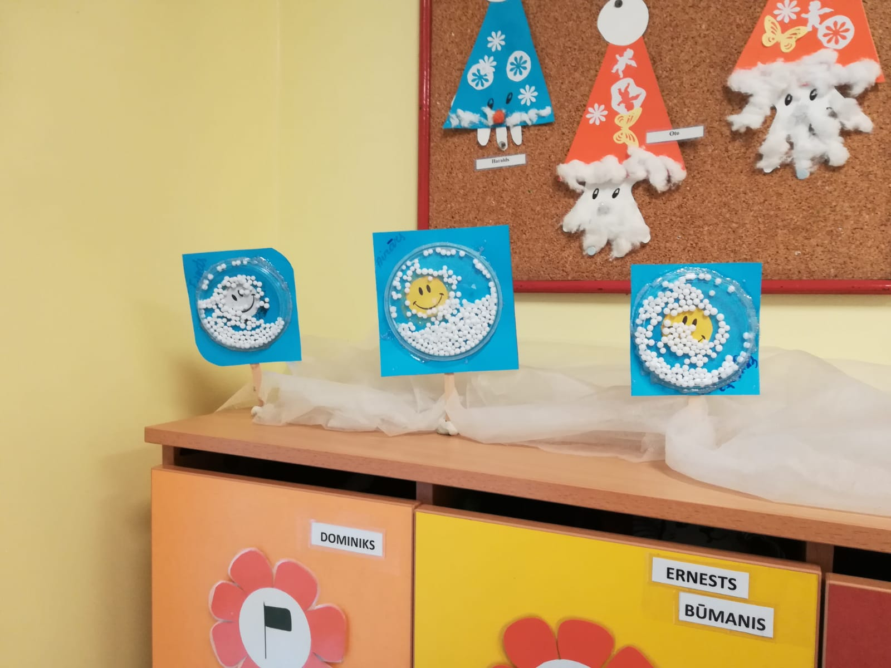
Nostiprina prasmi komunicēt,dialogā izteikt savu emocionālo stāvokli,kā arī pamatot to.

Slide 5
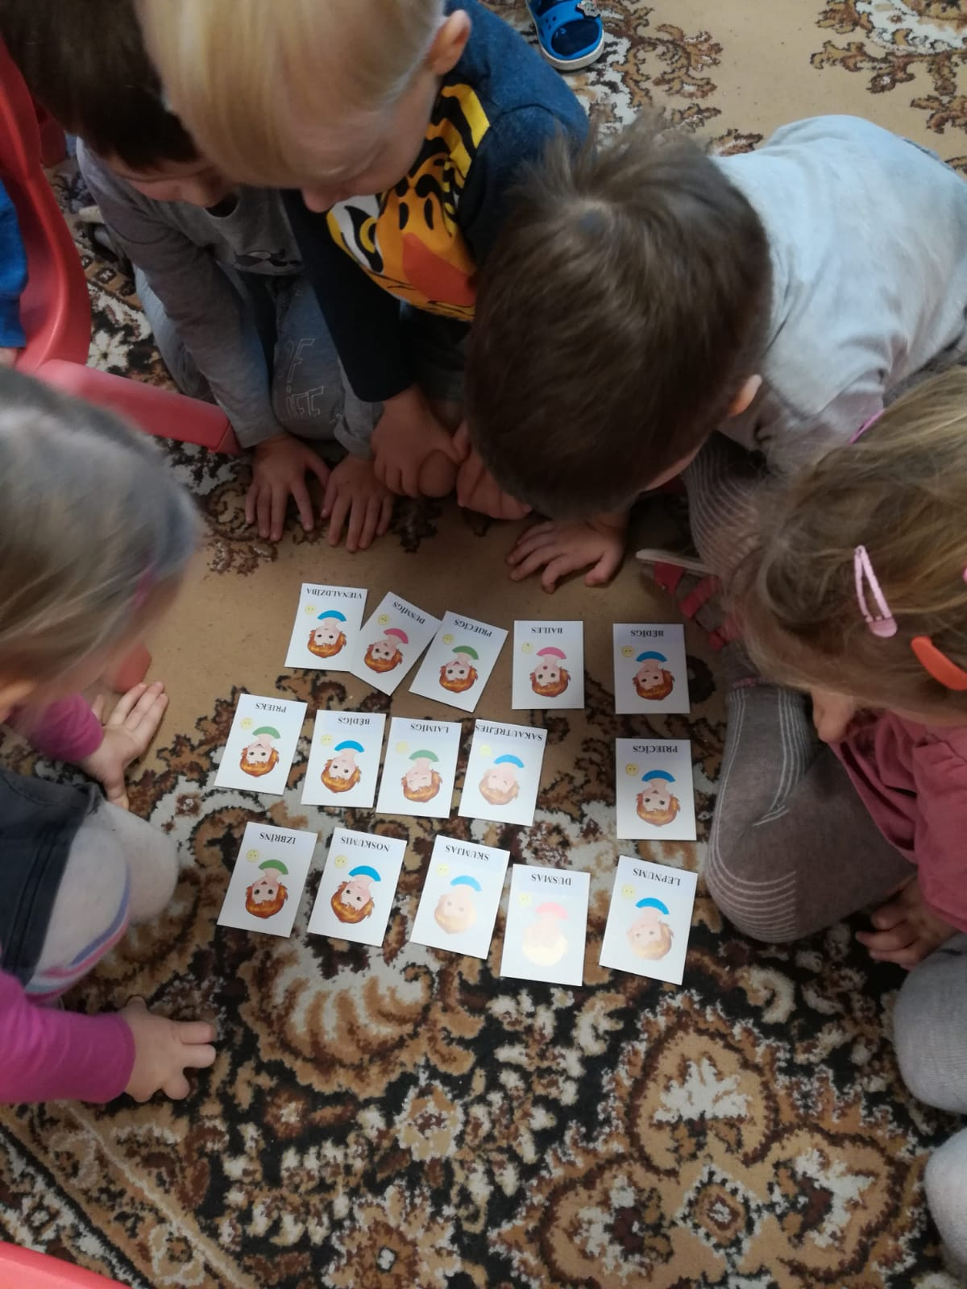
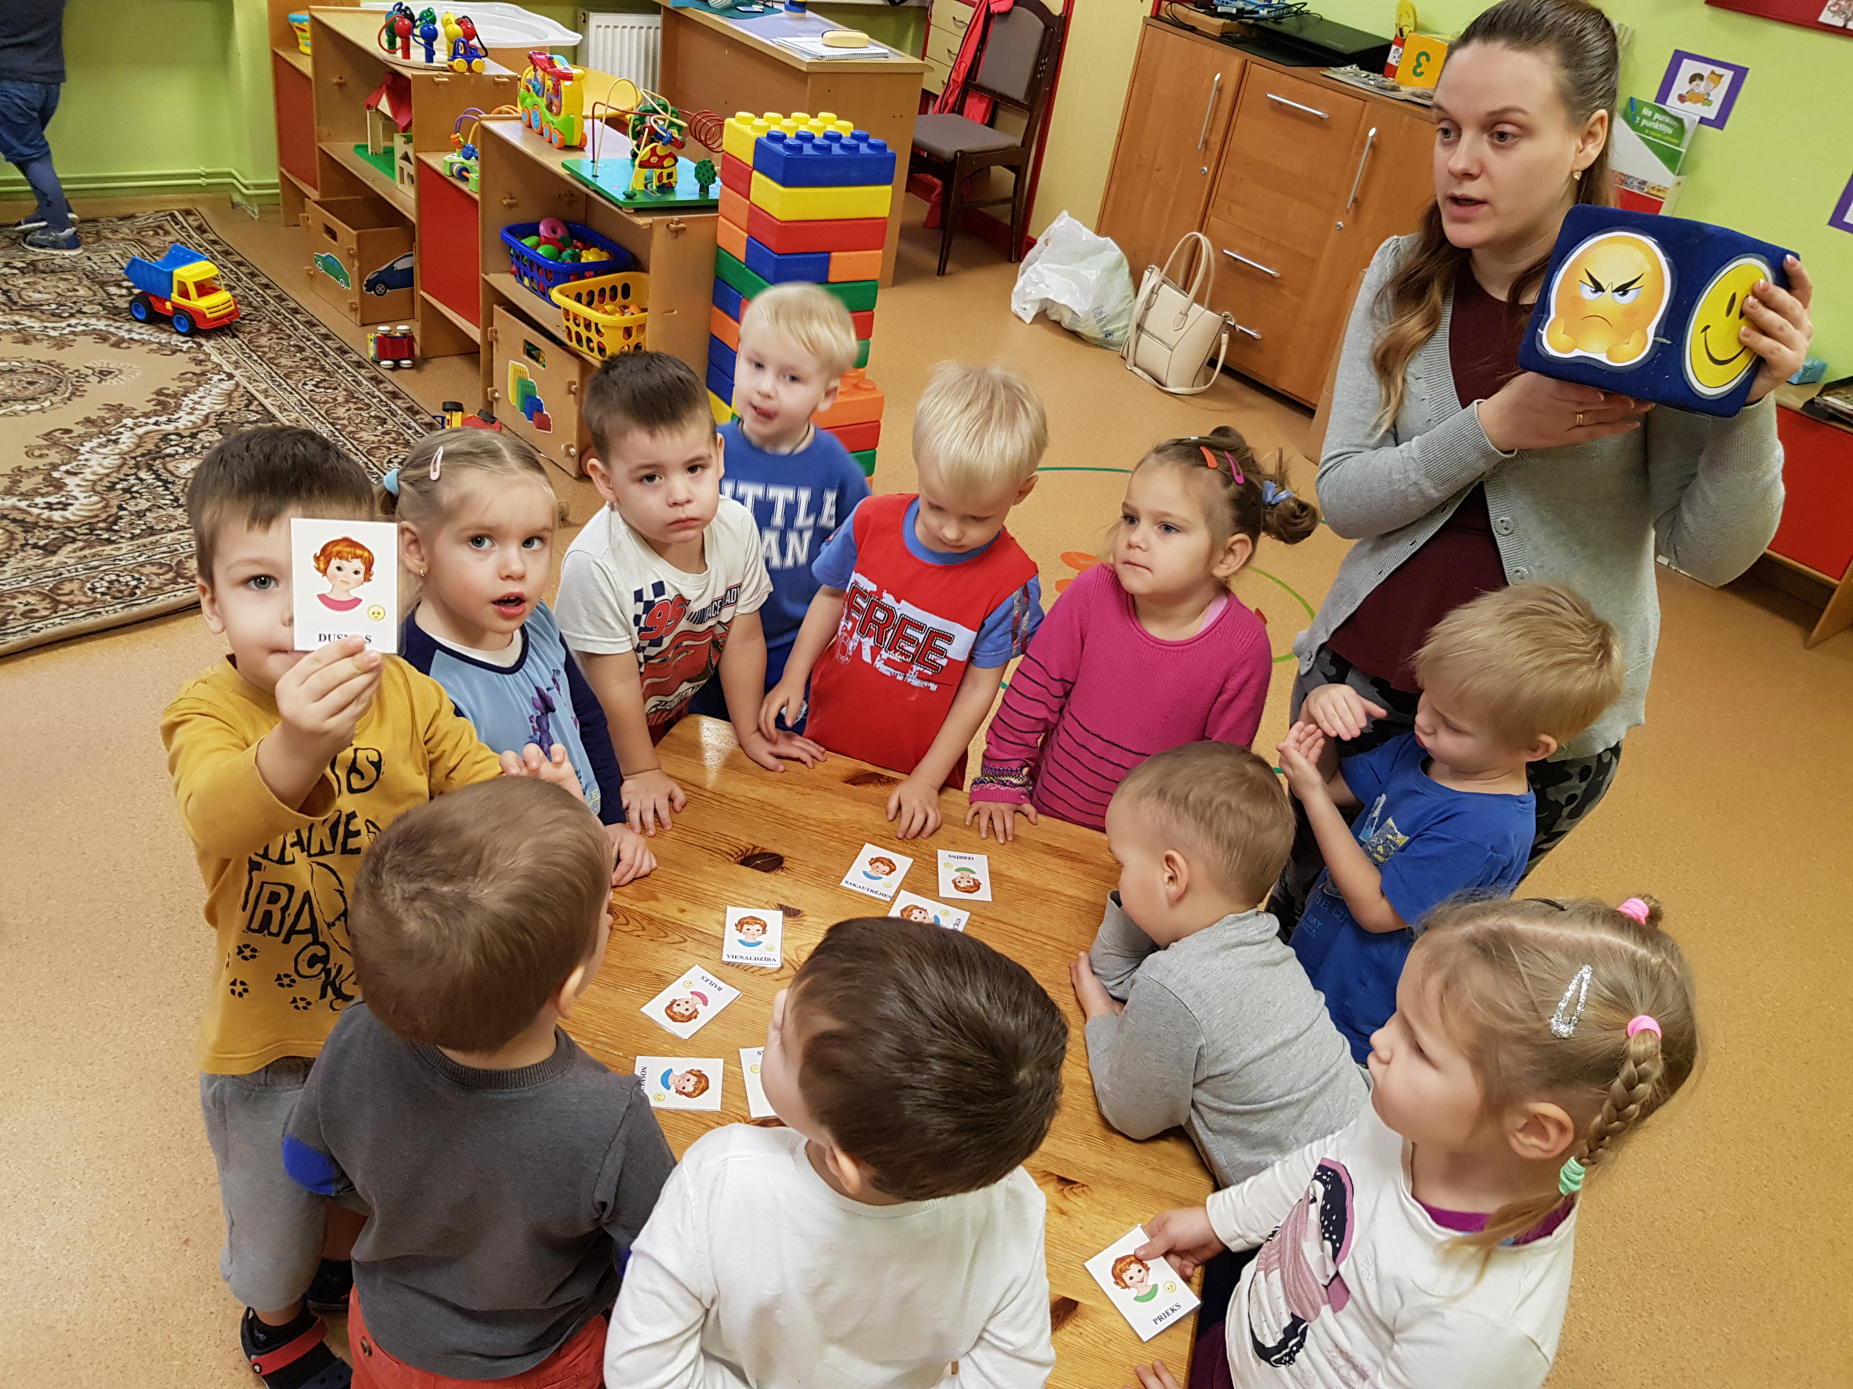
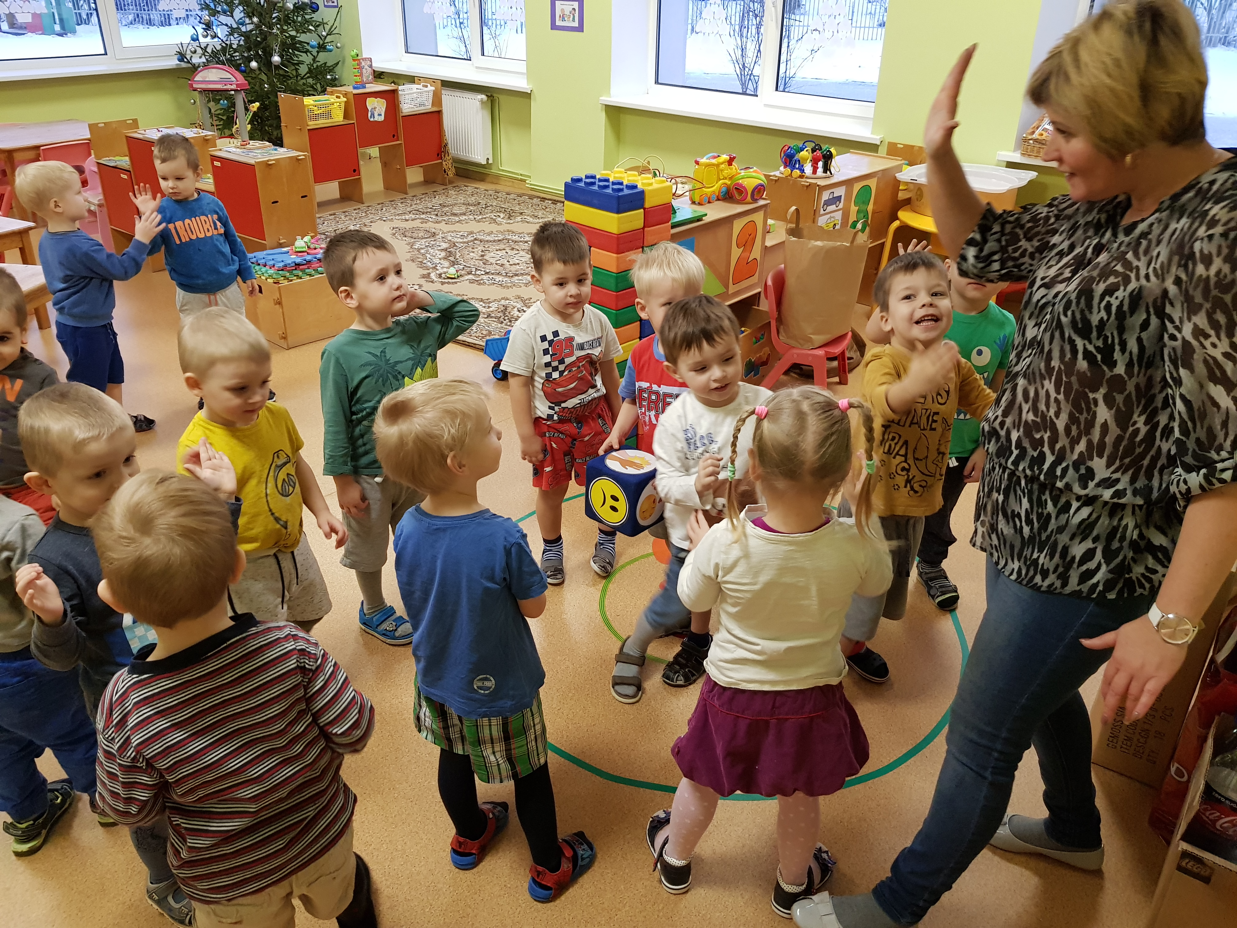
Ikdienā rotaļas ar emociju kubu un emociju kartītēm.Darbošanās ar kubu-met kubu,nosauc emociju un atrod tādu pašu emocijas kartīti.Darbošanās ar emociju kartītēm-paņem kartīti un izsaka savas domas par to.

Slide 6
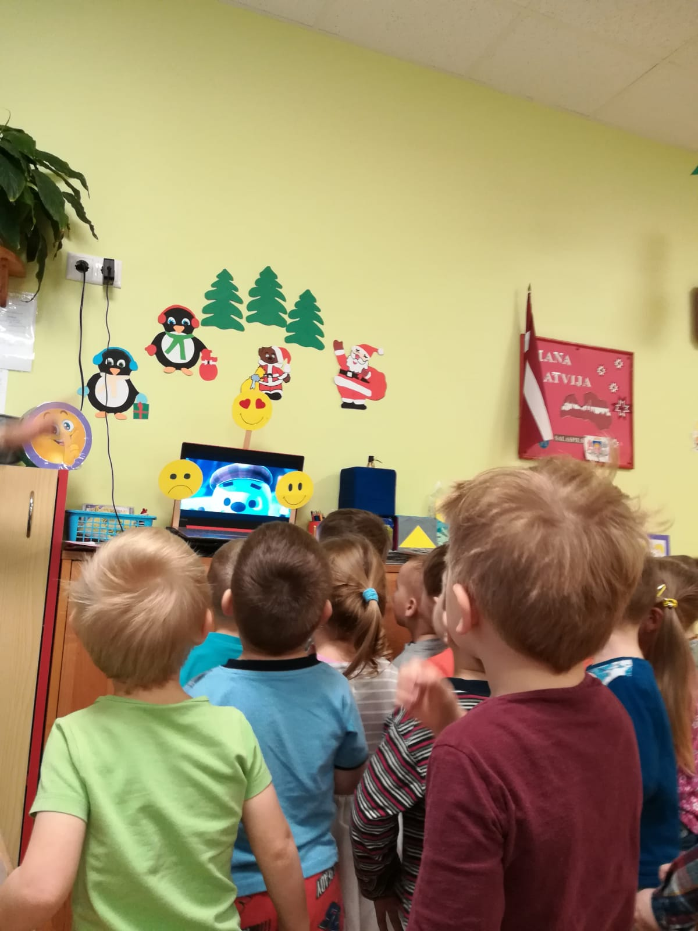
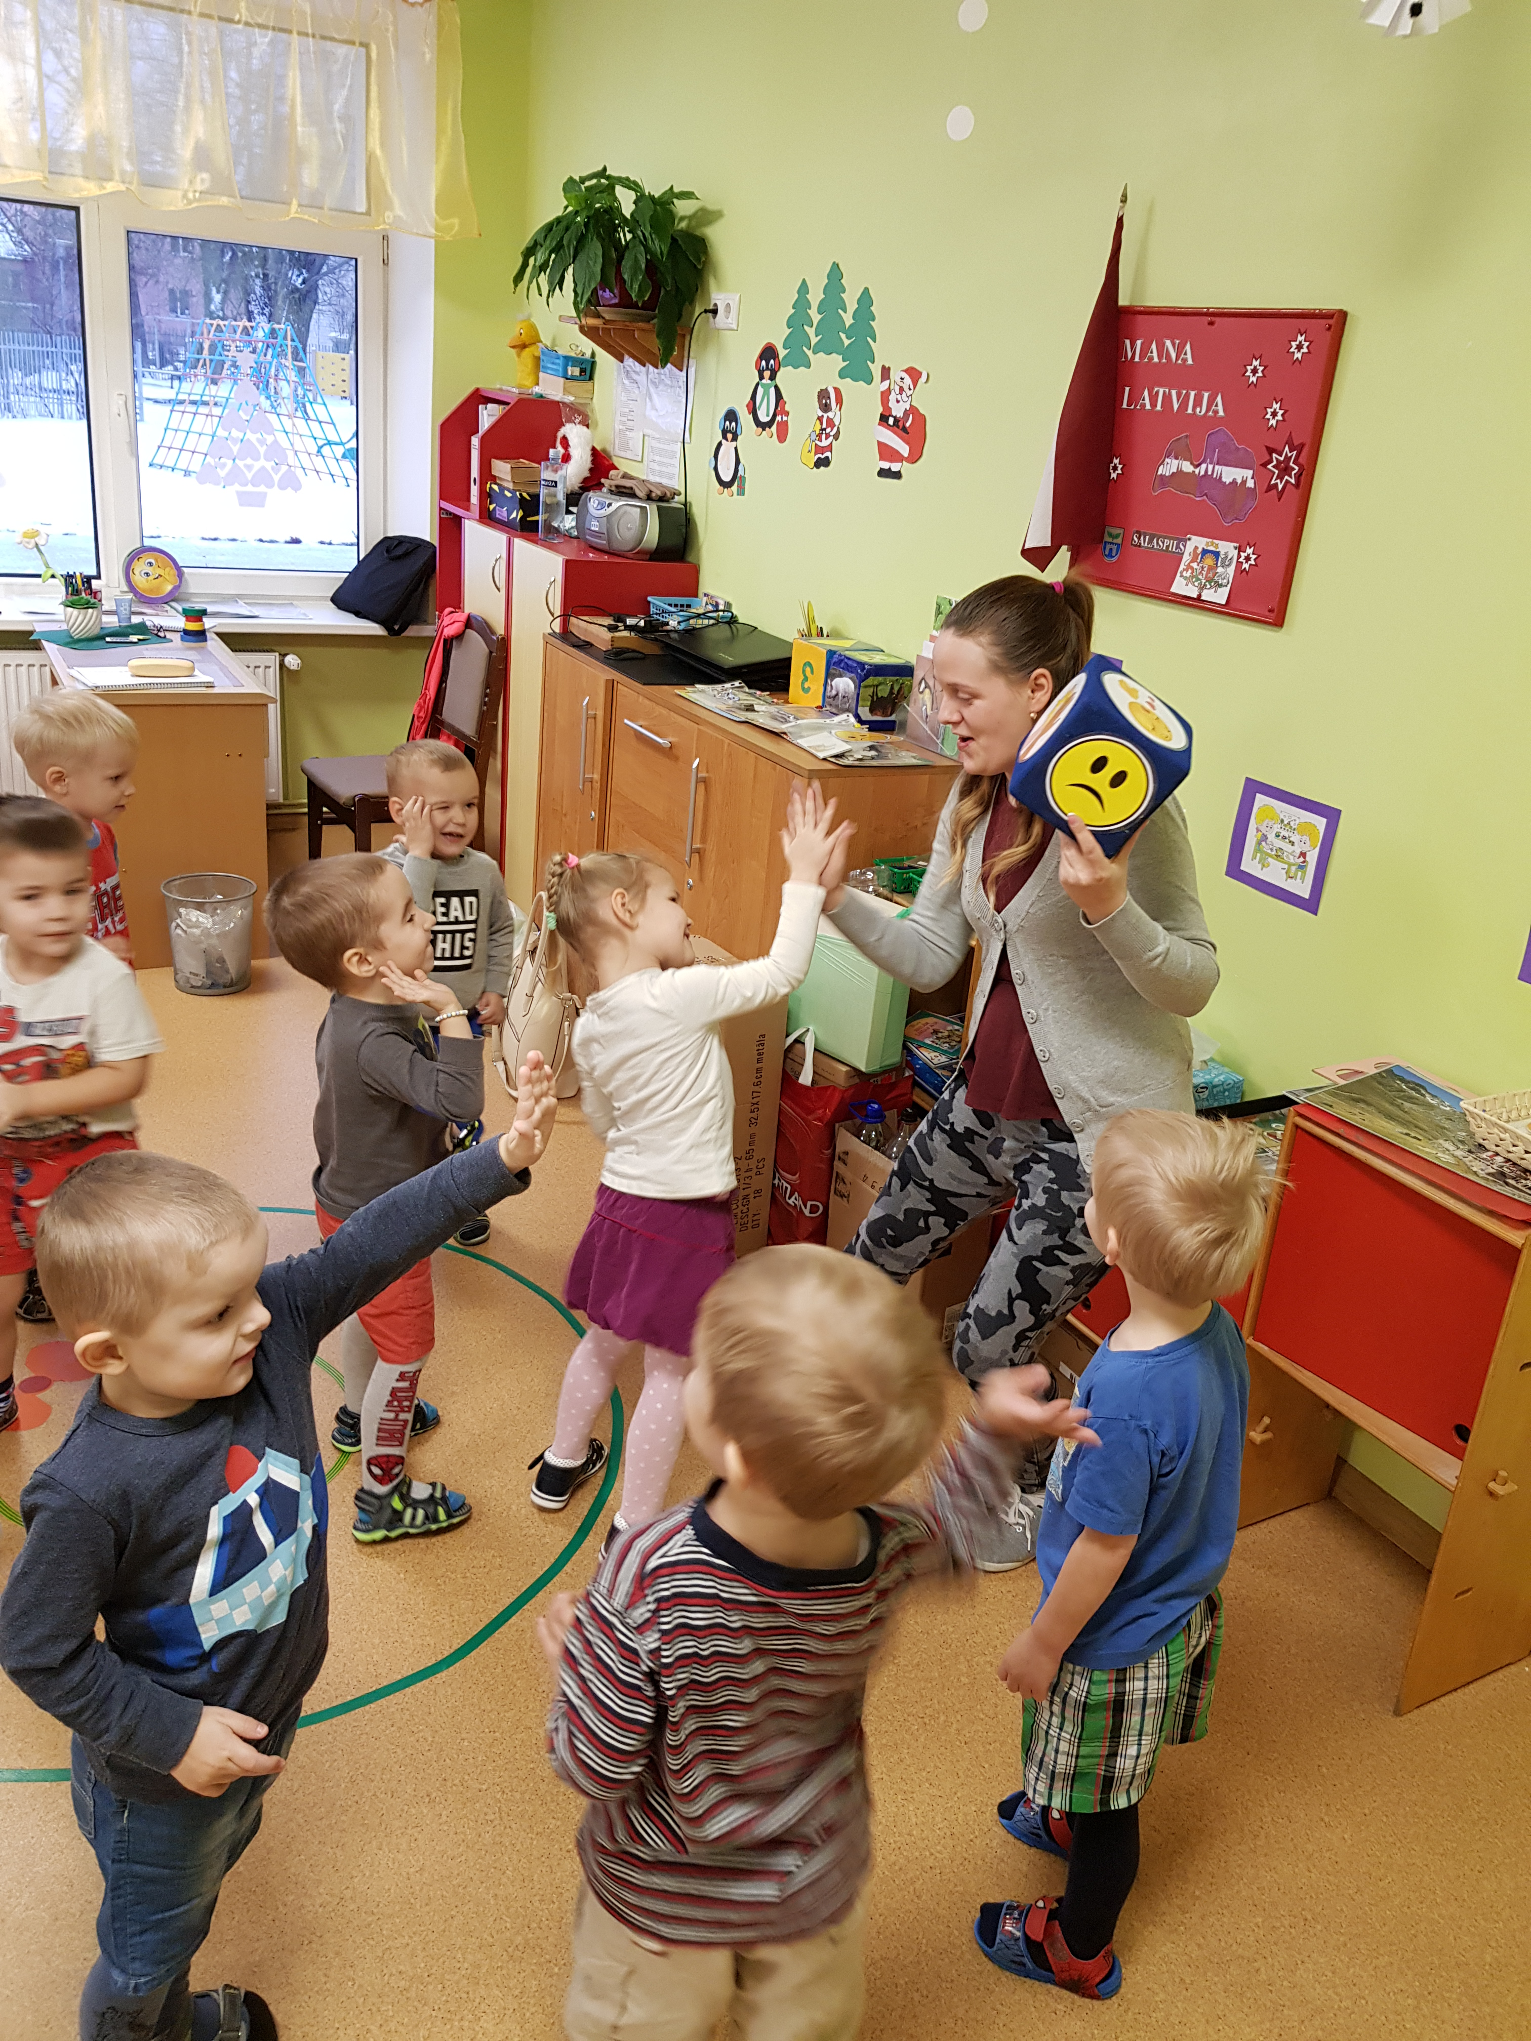
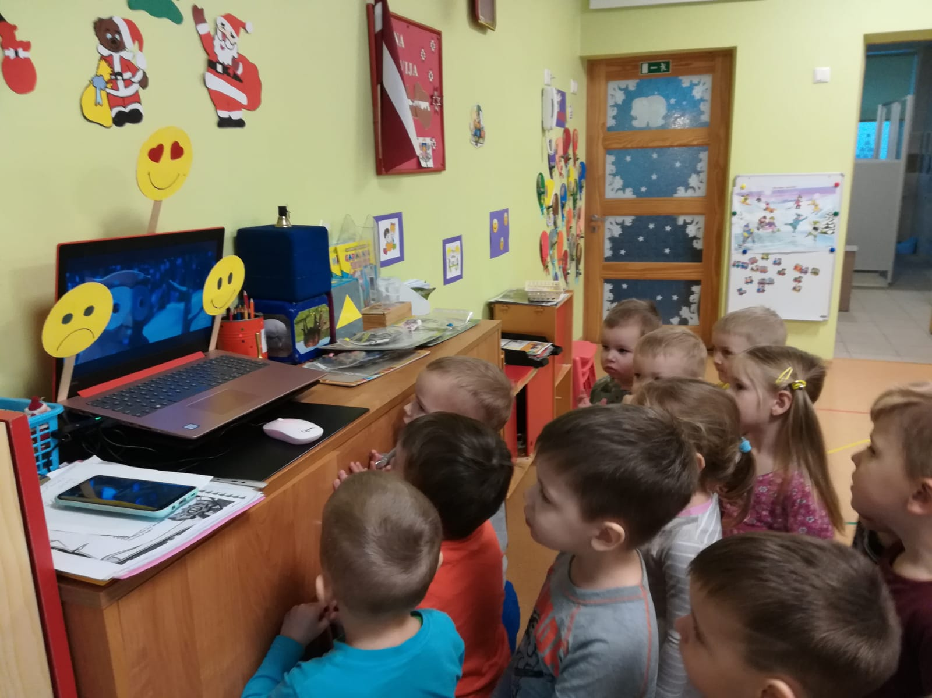
Ikdienā rotaļas ar kubu.Uzmet kubu,nosauc emociju un atkārto to visi bērni.Ikdienā skatāmies dažādus materiālus,kur rosinām bērnus saskatīt dažādas emocijas,nosaukt tās.

Slide 7
Paldies par uzmanību!

